Slide 1
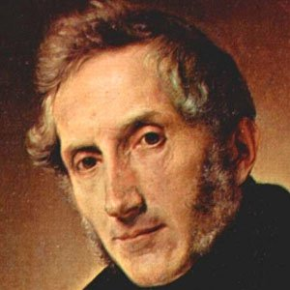
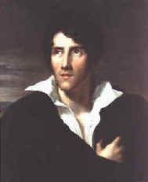
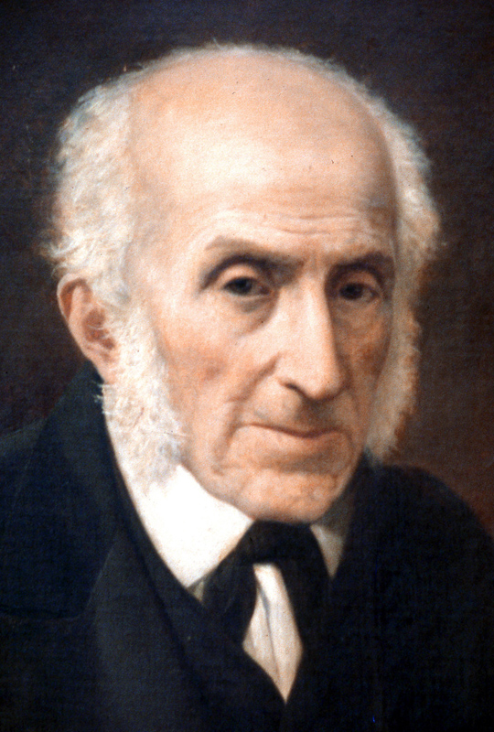
Alessandro Manzoni
1785-1873

Slide 2
Figlio di
Giulia Beccaria e del conte Pietro Manzoni, ma quasi certamente il padre naturale è Giovanni Verri
1792 separazione legale dei genitori
Dal 1795 Giulia convive a Parigi con Carlo Imbonati, aristocratico milanese di idee progressiste
nel 1791 Alessandro entra nel collegio dei padri somaschi di Merate
1798-1801 collegio dei padri barnabiti a Milano
Lasciata la vita collegiale, dopo avere manifestato simpatie giacobine e inclinazioni all’ateismo, vive nella casa paterna a Milano dove conosce e frequenta Monti, Foscolo, e gli esuli napoletani Lomonaco e soprattutto Cuoco

Slide 3
Nel 1805, dopo la morte di Imbonati, raggiunge la madre a Parigi, dove incontra Madame de Staël e soprattutto Claude Fauriel, un filologo vicino al sensismo, con cui scambia una folta corrispondenza su questioni storico-poetiche
frequenta gli idéologues (Tracy, Cabanis, Thierry) un gruppo di intellettuali di tradizione illuministica, di posizioni liberali e grande rigore morale
1807 muore Pietro Manzoni
1808 Alessandro sposa, con rito calvinista, la svizzera sedicenne Enrichetta Blondel

Slide 4
2 aprile 1810 episodio della “conversione”:
A Parigi, durante i festeggiamenti popolari per le nozze di Napoleone, M smarrisce la moglie e viene colto da una terribile crisi di panico, prima manifestazione della agorafobia che lo tormenterà per tutta la vita
L’episodio viene associato (arbitrariamente) alla folgorazione “divina” che si dice abbia colto M nella chiesa di San Rocco, spingendolo a convertirsi al cattolicesimo
La “conversione” fu in realtà un percorso travagliato e segui quella della moglie

Slide 5
Giugno 1810 rientro definitivo a Milano
La sua casa è frequentata da letterati e artisti, specie di orientamento romantico, come Berchet, Grossi, Porta, Visconti
1817 delusione per l’adesione del Vaticano alla Restaurazione, 1821 altra dura delusione per il fallimento dei moti risorgimentali con conseguenti processi politici
1821 anno di grande fertilità creativa (Marzo 1821, Cinque Maggio, Adelchi, inizio romanzo)

Slide 6
1827 soggiorno a Firenze per la revisione linguistica dei Promessi sposi
Ripensamento sulla formula del romanzo storico, che verrà “ripudiato” nel trattato Del romanzo storico (concepito dal ’28 e pubblicato nel ’50), dove si rifiuta ogni mescolanza tra storia e invenzione poetica: è la fine della stagione creativa dello scrittore
Nella restante parte della sua lunga vita, M si dedicherà quasi esclusivamente a opere di saggistica, specie di ambito linguistico
Serie di lutti e travagli familiari
Nel 1860 è nominato senatore, scandalizzando i cattolici più intransigenti vota a favore della proclamazione del Regno d’Italia e poi del trasferimento della capitale prima a Firenze, poi a Roma
Muore quasi novantenne a Milano, il 22 maggio 1873

Slide 7
L’attività letteraria
Prima fase caratterizzata da uno sforzo di tormentata armonizzazione tra modelli politici e poetici discordanti
Esordi in cui la ricerca espressiva pare ispirarsi a Foscolo e Monti e ai dettami del Neoclassicismo
Trionfo della libertà (1801)
Poemetto di quattro canti in terzine dantesche, che echeggia il giacobinismo e l’entusiasmo iniziale per Napoleone
Celebrazione della libertà sulla tirannide e sulle superstizioni

Slide 8
AUTORITRATTO (1801)
Capel bruno: alta fronte: occhio loquace:
naso non grande e non soverchio umile:
tonda la gota e di color vivace:
stretto labbro e vermiglio: e bocca esile:
lingua or spedita or tarda, e non mai vile,
che il ver favella apertamente, o tace.
Giovin d'anni e di senno; non audace:
duro di modi, ma di cor gentile.
La gloria amo e le selve e il biondo iddio:
spregio, non odio mai: m'attristo spesso:
buono al buon, buono al tristo, a me sol rio.
A l'ira presto, e più presto al perdono:
poco noto ad altrui, poco a me stesso:
gli uomini e gli anni mi diran chi sono.

Slide 9
Qual su le cinzie cime (1801)
Ode classicheggiante di argomento amoroso
Adda (1803)
Idillio scritto in omaggio a Parini e Monti
Sermoni (1803-4)
Segnano una nuova fase di ripiegamento dovuto alle delusioni della storia. Sono quattro composizioni in versi sciolti, in cui si sviluppa una satira aggressiva contro il malcostume contemporaneo

Slide 10
In morte di Carlo Imbonati (1805-6)
Carme in endecasillabi sciolti
Esordio dialogo con la madre, denuncia del “secol sozzo” senza “virtù”
La madre racconta la solidità morale di Imbonati e il poeta è indotto a lasciarne un ricordo esemplare
Come in una visione, Imbonati appare al poeta, si accende un dialogo “morale”, centrato su un virtuoso modello esistenziale e intellettuale, estraneo a ogni compromesso e a ogni mondanità
M esibisce l’aspirazione, senza modestia, a sentirsi parte di un gruppo intellettuale elitario contro gli “usurpatori”
E’ un programma di vita incentrato sull’energia solitaria del “sentir” e “meditar”

Slide 11
Il poemetto Urania (1809) e i versi sciolti di Partenide (1809-10) sono ancora di ispirazione neoclassica, ormai però al di fuori degli orientamenti che andavano maturando in M
Conversione religiosa si configura anche come conversione letteraria
Temi religiosi ma progressivamente letteratura concepita come strumento di comprensione della “verità” storica, con particolare attenzione alla verità del popolo e degli umili

Slide 12
Inni sacri (1812-1822)
Progetto di 12 Inni, ognuno dei quali concepito per le festività maggiori del calendario liturgico. Legame con la tradizione letteraria religiosa, tentativo di riesumare in chiave moderna l’antico linguaggio biblico
Complessità linguistica ma volontà di democratizzazione poetica
Ne compone solo 5
La Resurrezione, Il nome di Maria, Il Natale, La passione di Cristo , La Pentecoste
Rimangono incompiuti
Natale 1833 (1835), composto per commemorare la morte di Enrichetta, in una interrogazione sull’imperscrutabile volere divino
Ognissanti (1830-47), ragionamento simbolico sulla solitudine santa e beata

Slide 13
Cinque Maggio 1821
Significato etico universale della storia recente
L'ode il Cinque Maggio fu scritta, di getto, in soli tre o quattro giorni, dal Manzoni commosso dalla conversione cristiana di Napoleone avvenuta prima della sua morte (la notizia della morte di Napoleone si diffuse il 16 luglio 1821 e fu pubblicata nella "Gazzetta di Milano").
Nonostante la censura austriaca, l'ode ebbe una larga diffusione europea grazie a Goethe che la fece pubblicare su una rivista tedesca "Ueber Kunst und Alterthum".
Per alcune tematiche (tema del ricordo, evocazione della storia) ha delle analogie con la Pentecoste e soprattutto ha in comune con essi, quello schema che parte da un inizio drammatico e si conclude con un moto di preghiera.

Slide 14
Lettre à monsieur Chauvet sur l'unité de temps et de lieu dans la tragédie (1823)
Nel maggio del 1820, il poeta e drammaturgo francese Jean Joachin Victor Chauvet pubblica un articolo sulla tragedia di Manzoni Il conte di Carmagnola in cui si apprezza l’opera ma si critica il mancato rispetto delle unità pseudo-aristoteliche di tempo e di luogo
Manzoni gli risponde dopo due mesi, ma la lettera verrà pubblicata a Parigi, dopo varie revisioni, solo nel 1823
La lettera contiene una riflessione sulla poesia come possibile strumento di conoscenza. Secondo Manzoni, la storia dell'umanità è la manifestazione della volontà di Dio nel corso dei secoli, quindi merita grande attenzione.
I documenti storici tramandano testimonianze che riguardano la vita e le imprese di illustri personaggi, ma è compito della poesia metterci in contatto la loro “anima”, raccontare i sentimenti, i pensieri più intimi che hanno guidato le loro azioni

Slide 15
“Ma, si dirà forse, se si toglie al poeta ciò che lo distingue dallo storico, cioè il diritto di inventare i fatti, che cosa gli resta? Che cosa gli resta? la poesia; sì, la poesia. Perché infine che cosa ci dà la storia? degli eventi che non sono, per così dire, conosciuti che dall'esterno; ciò che gli uomini hanno fatto; ma ciò che hanno pensato, i sentimenti che hanno accompagnato le loro decisioni e i loro progetti, i loro risultati fortunati e sfortunati, i discorsi coi quali hanno fatto o cercato di fare prevalere la loro passione e la loro volontà su altre passioni o altre volontà, per mezzo dei quali hanno espresso la loro collera, effuso la loro tristezza, in una parola hanno rivelato la loro individualità: tutto questo e qualcos’altro ancora è passato sotto silenzio dagli storici; e tutto questo è dominio della poesia.[…] Tutto ciò che la volontà umana ha di forte e misterioso, tutto ciò che la sventura ha di religioso e di profondo, il poeta può indovinarlo, o, per dir meglio, può vederlo, comprenderlo ed esprimerlo.

Slide 16
Il poeta non deve inventare i fatti perché la storia offre già un grande numero di eventi importanti e significativi, degni di essere raccontati
al poeta spetta il compito di utilizzare l’immaginazione per ricostruire, interpretare e mostrare emozioni, paure, speranze, quegli aspetti della realtà che rimangono invisibili agli occhi dello storico e che sono invece essenziali per comprendere come la vita di ogni persona e dell’intera comunità umana siano guidate da un piano provvidenziale di cui spesso non si riesce a comprendere il senso e la direzione
la poesia ha una missione di carattere etico: interpretare i fatti storici nel loro significato profondo, “dal di dentro”, facendo emergere i momenti in cui il destino e le scelte individuali si intrecciano misteriosamente con il disegno divino

Slide 17
Posizione di M sulla tragedia
la tragedia deve mettere in scena i fatti della storia
questi non si svolgono certo in un giorno, come artificiosamente esige l’unità di tempo aristotelica
anche se rappresenta le passioni umane, si deve evitare che lo spettatore ne sia coinvolto a tal punto da immedesimarsi nei personaggi: lo spettatore deve invece rapportarsi alle vicende in modo critico, deve essere testimone esterno di un evento su cui è chiamato a ragionare e a dare un giudizio, come sulla scena fa il coro
è necessario che la tensione emotiva venga in qualche modo “disturbata” attraverso i cambiamenti di scena, per impedire un eccessivo coinvolgimento dello spettatore ed anche per rappresentare lo svolgersi naturale delle vicende nel tempo
M conserva invece l’unità d’azione:

Slide 18
“Bisogna infine che l'azione sia una: ma esiste realmente tale unità nella natura dei fatti storici? Non vi esiste in maniera assoluta, perché nel mondo morale, come nel mondo fisico, ogni esistenza è a contatto con altre, si complica con altre esistenze; ma vi esiste in maniera approssimativa; che tuttavia è sufficiente allo scopo che il poeta si propone, e gli serve come punto di riferimento nel suo lavoro. Che cosa fa dunque il poeta? Trasceglie, nella storia, alcuni avvenimenti interessanti e drammatici, i quali siano così profondamente legati l'uno all'altro, e lo siano così debolmente con ciò che li ha preceduti e seguiti, che la mente, vivamente colpita dal loro reciproco rapporto […] vivamente si applichi a cogliere tutta l’estensione, tutta la profondità del rapporto che li unisce, a individuarne il più nettamente possibile le leggi di causa e di effetto che li governano.”

Slide 19
Il Conte di Carmagnola (1816-20)
Rappresentata a Firenze nel 1828
Principale fonte storica: Storia delle Repubbliche italiane di Sismonde de Sismondi
La tragedia rappresenta la vicenda quattrocentesca (1425-1432) che ha come protagonista il capitano di ventura Francesco Bussone (nato a Carmagnola): dopo avere condotto alla vittoria a Maclodio (1427) le truppe veneziane sul Duca di Milano, suo antico padrone, il Carmagnola, per avere liberato i prigionieri di guerra, viene sospettato di tradimento dal Consiglio di Venezia e condannato alla decapitazione
Alla fine del II atto, centrato sulla sfida militare di Maclodio, il Coro è concepito per una riflessione sulle guerre fratricide che lacerano la penisola
Carmagnola diviene un simbolo esemplare (e romantico) del conflitto insanabile tra la moralità individuale e l’immoralità del mondo

Slide 20
Adelchi (1820-22)
Rappresentazioni Torino ’43, Napoli ’73, Milano ’74
Discorso sopra alcuni punti della storia longobardica in Italia
“Un’immensa moltitudine d’uomini, una serie di generazioni, che passa sulla terra, sulla sua terra, inosservata, senza lasciarci traccia, è un tristo ma importante fenomeno”
Vicenda ambientata tra il 772 e il 774, durante l’occupazione longobardica della penisola, quando il re longobardo Desiderio minacciava anche il papa Adriano IV, che chiese il sostegno di Carlo Magno. L’evento che scatena la guerra è il ripudio di Ermengarda, figlia di Desiderio e moglie di Carlo, da parte del re dei franchi.
Centrale è la figura di Adelchi, figlio di Desiderio, contrario politica aggressiva del padre e preda di oscillazioni interiori, originate dal conflitto tra i valori di giustizia/umanità e la violenza assoluta che domina il mondo
Coro III atto: voce ai popoli italici, spettatori passivi delle vicende belliche
Coro IV atto: centrato sulla sorte di Ermengarda

Slide 21
Lettera sul Romanticismo, inviata al marchese Cesare d’Azeglio nel 1823
Per quanto concerne il Romanticismo, M distingue
una pars destruens, con il rifiuto
della mitologia
delle regole e dell’imitazione servile dei classici
e una pars costruens, riassumibile nel principio secondo cui la letteratura deve avere
l’utile per iscopo (moralità cristianamente intesa come formazione delle coscienze)
il vero per soggetto (identificazione del “vero” storico con il “vero” morale, secondo un’estetica pedagogica in cui l’invenzione poetica deve limitarsi all’integrazione del dato storico, senza alterarlo, semmai per commentarlo a fini educativi)
l’interessante per mezzo (selezione degli argomenti e modalità espressive)

Slide 22
Lettera sul Romanticismo
“Mi limiterò ad esporle quello che a me sembra il principio generale a cui si possano ridurre tutti i sentimenti particolari sul positivo romantico. Il principio, di necessità tanto più indeterminato quanto più esteso mi sembra poter esser questo: che la poesia e la letteratura in genere debba proporsi l’utile per iscopo, il vero per soggetto e l’interessante per mezzo. Debba per conseguenza scegliere gli argomenti pei quali la massa dei lettori ha o avrà, a misura che diverrà più colta, una disposizione di curiosità e di affezione, nata da rapporti reali, a preferenza degli argomenti, pei quali una classe sola di lettori ha una affezione nata da abitudini scolastiche, e la moltitudine una riverenza non sentita né ragionata, ma ricevuta ciecamente. E che in ogni argomento debba cercare di scoprire e di esprimere il vero storico e il vero morale, non solo come fine, ma come più ampia e perpetua sorgente del bello: giacché e nell’uno e nell’altro ordine di cose, il falso può bensì dilettare, ma questo diletto, questo interesse è distrutto dalla cognizione del vero; è quindi temporario e accidentale. Il diletto mentale non è prodotto che dall’assentimento ad una idea; l’interesse, dalla speranza di trovare in quella idea, contemplandola, altri punti di assentimento e di riposo: ora quando un nuovo e vivo lume ci fa scoprire in quella idea il falso e quindi l’impossibilità che la mente vi riposi e vi si compiaccia, vi faccia scoperte, il diletto e l’interesse spariscono. Ma il vero storico e il vero morale generano pure un diletto, e questo diletto è tanto più vivo e tanto più stabile, quanto più la mente che lo gusta è avanzata nella cognizione del vero: questo diletto adunque debbe la poesia e la letteratura proporsi di far nascere.”

Slide 23
Del romanzo e, in genere, de’ componimenti misti di storia e d’invenzione (1828-50)
La storia che aspettiamo da voi non è un racconto cronologico di soli fatti politici e militari e, per eccezione, di qualche avvenimento straordinario d'altro genere; ma una rappresentazione più generale dello stato dell'umanità in un tempo, in un luogo, naturalmente più circoscritto di quello in cui si distendono ordinariamente i lavori di storia, nel senso più usuale del vocabolo. Corre tra questi e il vostro la stessa differenza, in certo modo, che tra una carta geografica, dove sono segnate le catene de' monti i fiumi, le città, i borghi, le strade maestre d'una vasta regione, e una carta topografica, nella quale, e tutto questo è più particolarizzato […], e ci sono di più segnate anche le alture minori, e le disuguaglianze ancor meno sensibili del terreno, e i borri, le gore, i villaggi, le case isolate, le viottole. Costumi, opinioni, sia generali, sia particolari a questa o a quella classe d'uomini; effetti privati degli avvenimenti pubblici che si chiamano più propriamente storici, e delle leggi, o delle volontà de' potenti, in qualunque maniera siano manifestate; insomma tutto ciò che ha avuto di più caratteristico, in tutte le condizioni della vita, e nelle relazioni dell'une con l'altre, una data società, in un dato tempo, ecco ciò che vi siete proposto di far conoscere, per quanto siete arrivato, con diligenti ricerche, a conoscerlo voi medesimo. E il diletto che vi siete proposto di produrre, è quello che nasce naturalmente dall'acquistare una tal cognizione, e dall'acquistarla per mezzo d'una rappresentazione, dirò così, animata, e in atto.

Slide 24
Promessi sposi

Slide 25
Redazioni/Edizioni
Fermo e Lucia 1821-23
A lungo inedito, fu pubblicato per la prima volta nel 1915-6 col titolo Gli sposi promessi (Napoli, Perrella)
I promessi sposi, storia milanese del secolo XVII, scoperta e rifatta da Alessandro Manzoni (1825-27).
Detta Ventisettana, pur portando la data del 1825-'27, fu stampata a Milano da Vincenzo Ferrario nel 1827.
I promessi sposi, storia milanese del secolo XVII, scoperta e rifatta da Alessandro Manzoni (1840-42)
Detta Quarantana, Edizione Guglielmini e Redaelli con illustrazioni di Francesco Gonin

Slide 26
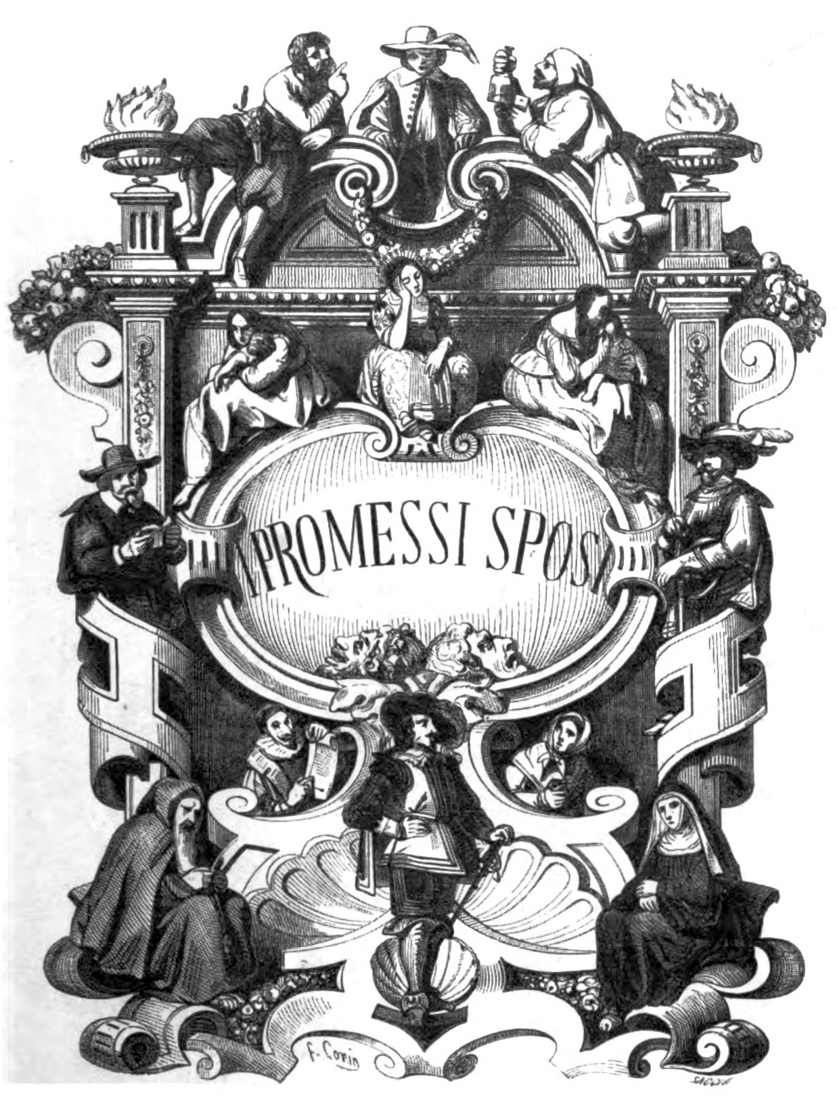

Slide 27
Impianto narratologico e sistema dei personaggi

Slide 28
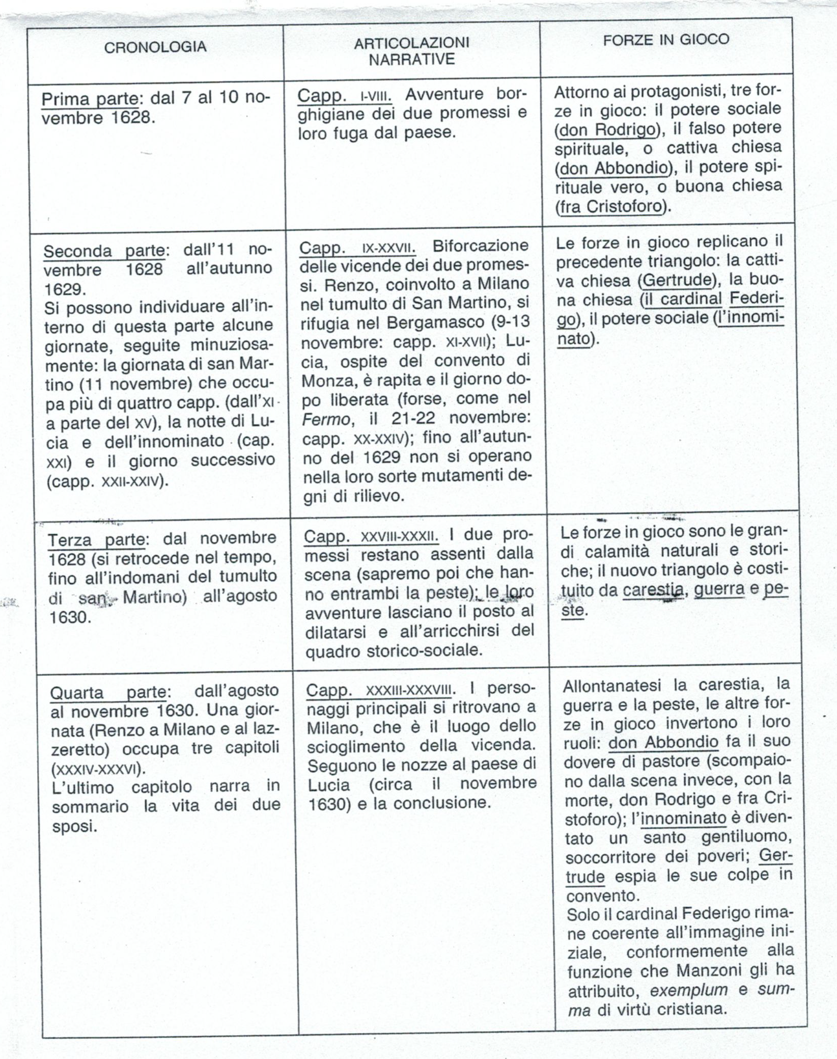
Promessi sposi

Slide 29
strutturazione dicotomica del romanzo
Dualismi:
al romanzo misto di storia e d'invenzione
Personaggi storici e inventati
divisione dei ruoli tra anonimo (primo narratore) e rifacitore (secondo narratore): I Promessi sposi. Storia milanese del secolo XVII scoperta e rifatta da Alessandro Manzoni
dinamica tra bene e male sotto gli imperscrutabili disegni divini

Slide 30
Manzoni, Dell’invenzione e altri scritti filosofici:
“E’ con l’andare avanti, che si passa dalla molteplicità all’unità, nella quale solo l’intelletto può acquietarsi fondatamente e stabilmente. Ed è col riprender le mosse dall’unità (giacchè non si tratta di una quiete oziosa), che s’arriva, per quanto è concesso in questa vita mortale, adiscerner l’ordine nella molteplicità reale delle cose contingenti e create.”
Nel romanzo i dualismi convivono e diventano forma artistica, come sembrerebbe dimostrare anche il conclusivo matrimonio dei due eroi, simbolo dell’equilibrio raggiunto

Slide 31
Sistema dei personaggi
Gli otto personaggi principali (Renzo, Lucia, don Abbondio, padre Cristoforo, don Rodrigo, il cardinal Federigo, l’innominato, la monaca di Monza) sono bipartiti in vari modi
Quattro personaggi storici: padre Cristoforo, , il cardinal Federigo, l’innominato, la monaca di Monza
Quattro personaggi di invenzione: Renzo, Lucia, don Abbondio, don Rodrigo
Quattro laici: Renzo, Lucia, don Rodrigo, l’innominato
Quattro ecclesiastici: don Abbondio, padre Cristoforo, il cardinal Federigo, la monaca di Monza

Slide 32
quattro ecclesiastici:
due appartenenti alla Chiesa povera e popolare: padre Cristoforo, don Abbondio
due appartenenti alla Chiesa potente: la monaca di Monza, il cardinal Federigo
Tra gli otto personaggi principali:
Quattro appartenenti al mondo popolare e borghese: Renzo, Lucia, don Abbondio, padre Cristoforo
Quattro appartenenti al mondo nobiliare: don Rodrigo, l’innominato, il cardinal Federigo, la monaca di Monza

Slide 33
SECONDO LE FUNZIONI NARRATOLOGICHE:
Due vittime: Renzo, Lucia
Due oppressori: don Rodrigo, l’innominato
Due aiutanti: padre Cristoforo, il cardinal Federigo
Due strumenti degli oppressori: don Abbondio, Gertrude
Vedendo la vicenda dalla prospettiva dell’eroe:
Renzo (eroe), alla ricerca dell’eroina (Lucia) ha due aiutanti (padre Cristoforo, il cardinal Federigo), mentre l’antagonista (Don Rodrigo) ne ha tre (l’innominato, don Rodrigo, Gertrude)

Slide 34
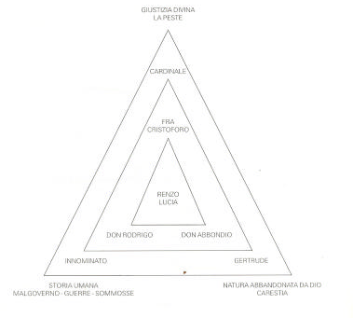
Rapporti di forza
(Italo Calvino)

Slide 35
Strutture binarie non bloccate ma inquiete, che generano incessante movimento:
nei personaggi, ma anche nel lettore, il quale è continuamente sollecitato, tramite ironia e retorica del giudizio, a non riposare in ciò che è, nella realtà effettuale, ma a confrontarli senza posa con il dover essere, con l'ideale, a verificare se sia il caso di dichiararsi d'accordo con l'autore o se non tocchi il compito, invece di pensare più in là dell' autore.
È l'autore stesso, ancora una volta, ad avviare questa operazione di incessante ripensamento, mettendo la parola «fine» non in chiusura dell'ultimo capitolo dei Promessi sposi, ma dopo l'ultima parola della Colonna infame: così che il dualismo si ripropone, stavolta non all'interno di una singola opera, ma tra l'una e l'altra nel loro insieme.

